Slide 1


PRVI GLAS V BESEDI
8
3. DEL

Slide 2


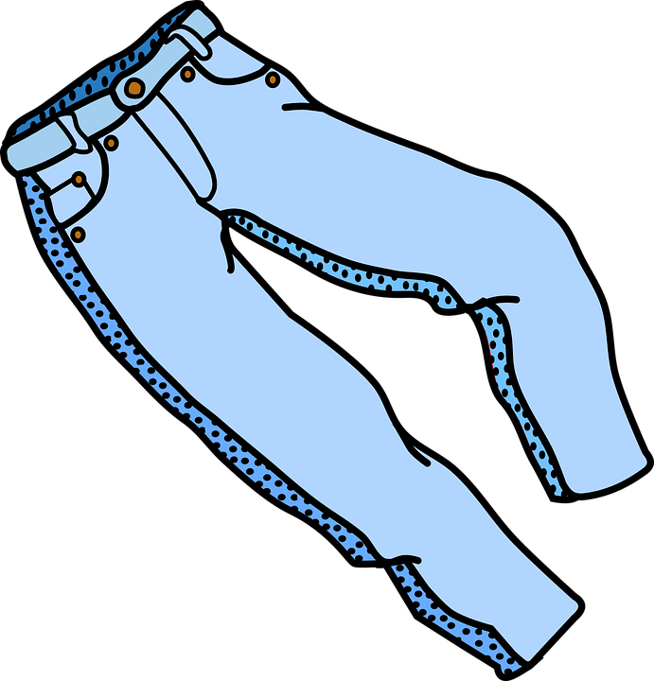

H

Slide 3



JURE

Slide 4
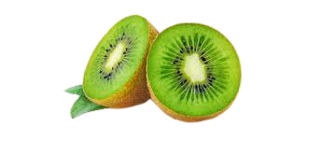
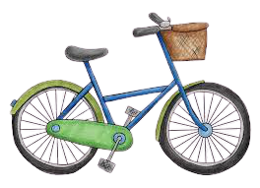

KOLO

Slide 5



LETALO

Slide 6



MEDVED

Slide 7



NINA

